Slide 1
DFC project Digital transformation of Laboratory Requisition for National Reference Laboratories: Enhancing HIV/AIDS and Viral Hepatitis Services
RNDr. Vratislav Němeček a MUDr. Hana Zákoucká
SZÚ, CEM, odd. STI

Slide 2
Vyhláška č. 195/2023 Sb. „O lidské krvi“ ke dni 1.7.2024 stanovila povinnost rozšířit stávající skrínikové vyšetření dárců o:
HIV RNA, HBV DNA, HCV RNA (zkrácení diagnostického okna,
anti- HBc protilátky vyloučení osob s hepatitidou B v anamnéze
a rozpoznání okultní hepatitidy B)
NRL pro HIV/AIDS i NRL pro virové hepatitidy mají povinnost konfirmovat vzorky s reaktivním výsledkem skríninku
Dárci pozitivní (konfirmovaní) jsou vyřazeni z dárcovství
Rozšíření screeningu o tyto markery zvýší bezpečnost krve, transfuzních přípravků a krevních derivátů

Slide 3
Cíle DFC projektu a jejich splnění
Naprogramování, instalace a spuštění webové aplikace umožňující převod jednotlivých dat žádanky do QR kódu. Programování přenosu dat dle specifikace bylo úspěšně provedeno, program byl nainstalován na server SZÚ a byla ověřena jeho funkčnost dle specifikace jak v SZÚ, tak následně na dvou pracovištích transfuzní služby (FTN, Praha a Masarykova nemocnice, Ústí n/Labem)
Úprava stávajícího laboratorního informačního systému Virlab II pro automatizovaný požadavek na data. Na server SZÚ byla nainstalována nová verze programu VIRLAB II s naprogramovanými změnami a úpravami, umožňujících kompletní přenos dat o klientovi, požadavcích a výsledcích již provedených laboratorních vyšetření z QR kódů žádanky do tohoto laboratorního informačního systému. Načítání a přenos dat kontroloval programátor a následně pracovníci obou Národních referenčních laboratoří pro HIV a hepatitidu.
Program byl poskytnut všem laboratořím transfuzní služby a plazmaferetických center a rychle narůstá počet laboratoří, které žádanky s QR kódy používají.

Slide 4
Pro NRL projekt přinesl zjednodušení, zrychlení a zpřesnění přenosu dat ze žádostí o konfirmační transfuzní služby (TS) a plazmaferézních center (PFC) do laboratorního informačního systému VIRLAB II.
Pro TS a PFC přináší elektronické vyplňování žádanek standardizaci, zpřesnění a zrychlení procesu.
Projekt pomáhá zvládnout mnohonásobný nárůst počtu konfirmačních vyšetření v NRL v souvislosti se změnami ve screeningu dárců krve a plazmy. Předpokládáme, že tento typ žádanek a přenosu dat bude možné využít i pro další vyšetření např. NRL pro syfilis a pro jiná laboratorní a klinická pracoviště.
Dobrá příprava projektu před jeho skutečným zahájením umožnila realizaci projektu během mimořádně krátké doby od 17. května do 16.června 2024, včetně tištěného i elektronického návodu a inkorporovaného helpu.
Poděkování a ocenění práce programátora Ing. Č. Nykodéma.
.

Slide 5
Děkujema WHO za financování tohoto projektu a vstřícnost v jeho průběhu. Specifikované náklady byly dodrženy a zcela vyčerpány. Úhrada programátorovi byla provedena jednorázově ve stanovené výši.

Slide 6
Nárůst počtu konfirmačních vyšetření u dárců krve v NRL-VH v souvislosti se změnou skríningu od 1.7.2024

Slide 7
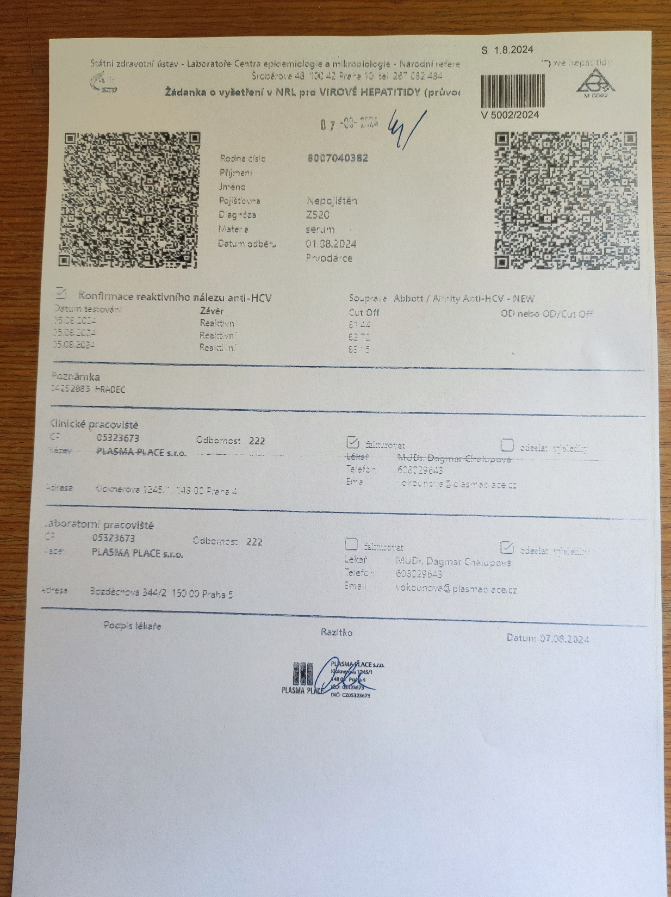
NRL po HIV/AIDS

